Slide 1

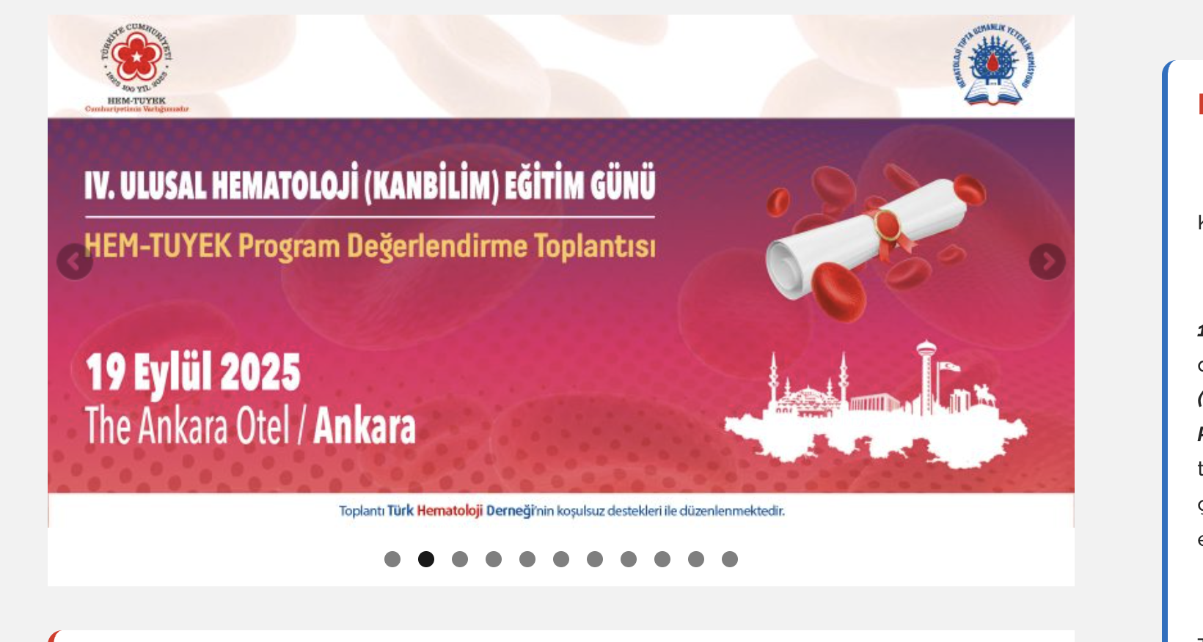
Hematoloji Uzmanları İçin Resertifikasyon Programı
Prof Dr Meltem Kurt YÜKSEL
Ankara Üniversitesi Tıp Fakültesi
İç Hastalıkları Anabilim Dalı Hematoloji BD
IV. ULUSAL HEMATOLOJİ (KANBİLİM)EĞİTİM GÜNÜ
19.09.2025
ANKARA
Notes:
Amaç: programın genel çerçevesini tanıt.
Süre: 5 yıl; iki yol: portföy+puan veya yeniden sınav.
Mesaj: Hasta güvenliği ve kalite odaklı yaklaşım.

Slide 2

Sürekli Tıp Eğitimi (STE)(CME)
Emekli
2040
2005
Uzm
2010
Doç
2018
Prof
HEMTUYEK
Yeterlik Belgesi
2023
Emeklilik sonrası ???
2001
2025
2028-2033-2038
2033-2043

Slide 3
Nasıl öğreniyoruz?
Nasıl unutmuyoruz?
Nasıl hatırlıyoruz?
Sınavlar
Hastalar
İstek
İlgi
Merak
Sevmek
Motivasyon (Akademik, ekonomik)

Slide 4
Öğrenme Ve Öğretme Yöntemleri
“Yapılandırılmış Eğitim Etkinlikleri - (YE)”
“Uygulamalı Eğitim Etkinlikleri - (UE)”
“Bağımsız ve KeşfederekÖğrenme Etkinlikleri - (BE)”
TUKMOS tarafından önerilen öğrenme ve öğretme yöntemleri üçe ayrılmaktadır

Slide 5
4.1. Yapılandırılmış Eğitim Etkinlikleri (YE)
4.1.4. Makale Tartışması
Makalenin kanıt düzeyinin anlaşılması, bir uygulamanın kanıta dayandırılması ve bir konuda yeni bilgilere ulaşılması amacıyla gerçekleştirilen bir küçük grup etkinliğidir. Makalenin tüm bölümleri sırası ile okunur ve metodolojik açıdan doğruluğu ve klinik uygulamaya yansıması ile ilgili fikir üretilmesi ve gerektiğinde eleştirilmesi ile sürdürülür. Eğitici her basamakta doğru bilgiyi verir ve doğru kararı açıklar. Uzman adayına, benzer çalışmalar planlayabilmesi için problemleri bilimsel yöntemlerle analiz etme, sorgulama, sonuçları tartışma ve bir yayın haline dönüştürme becerisi kazandırılır.
4.1.5. Dosya Tartışması
Sık görülmeyen olgular ya da sık görülen olguların daha nadir görülen farklı şekilleri hakkında bilgi edinilmesi, hatırlanması ve kullanılmasını amaçlayan bir eğitim yöntemidir. Eğitici, dosya üzerinden yazı, rapor, görüntü ve diğer dosya eklerini kullanarak, öğrencinin olgu hakkında her basamakta karar almasını sağlar ve aldığı kararlar hakkında geribildirim verir. Geribildirimler öğrencinin doğru kararlarını devam ettirmesi ve gelişmesi gereken kararlarının açık ve anlaşılır bir biçimde ifade edilerek geliştirmesi amacıyla yapılır.
4.1.6. Konsey
Olgu ya da olguların farklı disiplinler ile birlikte değerlendirilmesi sürecidir. Olgunun sık görünürlüğünden çok karmaşık olması öğrencinin karmaşık durumlarda farklı disiplinlerin farklı bakış açılarını algılamasını sağlar.
4.1.7. Kurs
Bir konu hakkında belli bir amaca ulaşmak için düzenlenmiş birden fazla oturumda gerçekleştirilen bir eğitim etkinliğidir. Amaç genellikle bir veya birkaç klinik veya girişimsel yetkinliğin edinilmesidir. Kurs süresince sunumlar, küçük grup çalışmaları, uygulama eğitimleri birbiri ile uyum içinde gerçekleştirilir.
4.1.8. Diğer
4.1.1. Sunum
Bir konu hakkında görsel işitsel araç kullanılarak yapılan anlatımlardır. Genel olarak nadir veya çok nadir görülen konular/durumlar hakkında veya sık görülen konu/durumların yeni gelişmeleri hakkında kullanılan bir yöntemdir. Bu yöntemde eğitici öğrencide eksik olduğunu bildiği bir konuda ve öğrencinin pasif olduğu bir durumda anlatımda bulunur. Sunum etkileşimli olabilir veya hiç etkileşim olmayabilir.
4.1.2. Seminer
Sık görülmeyen bir konu hakkında deneyimli birinin konuyu kendi deneyimlerini de yansıtarak ve anlatılan konunun karşılıklı soru ve cevaplar ile geçmesidir. Sunumdan farkı konuyu dinleyenlerin de kendi deneyimleri doğrultusunda anlatıcı ile karşılıklı etkileşim içinde olmasıdır. Seminer karşılıklı diyalogların yoğun olduğu, deneyimlerin yargılanmadan paylaşıldığı ve farklı düzeylerde kişilerin aynı konu hakkında farklı düzeydeki sorular ile eksik yanlarını tamamlayabildikleri bir eğitim etkinliğidir.
4.1.3. Olgu Tartışması
Bir veya birkaç sık görülen olgunun konu edildiği bir küçük grup eğitim aktivitesidir. Bu eğitim aktivitesinin hedefi, farklı düzeydeki kişilerin bir olgunun çözümlenmesi sürecini tartışmalarını sağlayarak, tüm katılımcıların kendi eksik veya hatalı yanlarını fark etmelerini sağlamak ve eksiklerini tamamlamaktır. Bu olgularda bulunan hastalık veya durumlar ile ilgili bilgi eksikliklerinin küçük gruplarda tartışılması ile tamamlanması veya yanlış bilgilerin düzeltilmesi sağlanır. Ayrıca aynı durum ile ilgili çok sayıda olgunun çözümlenmesi yoluyla aynı bilginin farklı durumlarda nasıl kullanılacağı konusunda deneyim kazandırır. Olgunun/ların basamaklı olarak sunulması ve her basamak için fikir üretilmesi ile sürdürülür. Eğitici her basamakta doğru bilgiyi verir ve doğru kararı açıklar.

Slide 6
4.2. Uygulamalı Eğitim Etkinlikleri (UE)
4.2.1. Yatan Hasta Bakımı
4.2.1.1. Vizit
Farklı öğrenciler için farklı öğrenme ortamı oluşturan etkili bir eğitim yöntemidir. Hasta takibini yapan
ve yapmayan öğrenciler vizitten farklı şekilde faydalanırlar. Hastayı takip eden öğrenci hasta takibi
yaparak ve yaptıkları için geribildirim alarak öğrenir, diğer öğrenciler bu deneyimi izleyerek öğrenirler.
Vizit klinikte görülen olguların hasta yanından çıktıktan sonra da tartışılması ve olgunun gerçek
ortamda gözlemlenmesiyle öğrenmeyi sağlar.
4.2.1.2. Nöbet
Öğrencinin sorumluluğu yüksek bir ortamda derin ve kalıcı öğrenmesine etki eder. Olguyu yüksek
sorumluluk durumunda değerlendirmek öğrencinin var olan bilgisini ve becerisini kullanmasını ve
eksik olanı öğrenmeye motive olmasını sağlar. Nöbet, gereken yetkinliklere sahip olunan olgularda
özgüveni arttırırken, gereken yetkinliğin henüz edinilmemiş olduğu olgularda bilgi ve beceri kazanma
motivasyonunu arttırır. Nöbetlerde sık kullanılması gereken yetkinliklerin 1’inci kıdem yetkinlikleri
arasında sınıflandırılmış olmaları bu açıdan önemlidir.
4.2.1.3. Girişim
Tanı ve tedaviye yönelik tüm girişimler, eğitici tarafından gösterildikten sonra belli bir kılavuz eşliğinde
basamak basamak gözlem altında uygulama yoluyla öğretilir. Her uygulama basamağı için öğrenciye
geribildirim verilir. Öğrencinin doğru yaptıklarını doğru yapmaya devam etmesi, eksik ve gelişmesi
gereken taraflarını düzeltebilmesi için öğrenciye zamanında, net ve yapıcı müdahalelerle teşvik edici
ve destekleyici ya da uyarıcı ve yol gösterici geribildirimler verilmelidir. Her girişim için öğrenciye
önceden belirlenmiş yetkinlik düzeyine ulaşacak sayıda tekrar yaptırılması sağlanır.
4.2.1.4. Ameliyat
İçinde çok sayıda karar ve girişim barındıran müdahale süreçleridir. Her karar ve girişimin ayrı ayrı
gereken yetkinlik düzeylerine ulaşması amacıyla en az riskli/karmaşık olandan en riskli/karmaşık olana
doğru olacak şekilde ameliyat sürecinin tüm basamakları yüksek gözlem altında öğretilir. Öğrencinin
tüm basamaklarda gereken yetkinlik düzeyine ulaşması için yeterli sayıda tekrar yaptırılması sağlanır.
4.2.2. Ayaktan Hasta Bakımı
Öğrenci gözlem altında olgu değerlendirmesi yapar ve tanı, tedavi seçeneklerine karar verir.
Öğrencinin
yüksek/orta sıklıkta görülen acil veya acil olmayan olguların farklı başvuru şekillerini ve farklı tedavi
seçeneklerini öğrendiği etkili bir yöntemdir. Ayaktan hasta bakımında sık kullanılması gereken
yetkinliklerin 1’inci kıdem yetkinlikleri arasında sınıflandırılmış olmaları bu açıdan önemlidir.
4.2.3. Diğer

Slide 7
4.3 Bağımsız ve Keşfederek Öğrenme Etkinlikleri (BE)
4.3.1. Yatan Hasta Takibi
Yatarak takip edilen bir olgu hakkında yeterliğe erişmemiş bir öğrencinin gözetim ve denetim altında, yeterliğe ulaşmış bir öğrencinin gözlem altında yaptığı çalışmalar sırasında eksikliğini fark ettiği konularda öğrenme gereksinimini belirleyerek bunu herhangi bir eğitim kaynağından tamamlaması sürecidir. Bu eğitim kaynaklarının doğru ve güvenilir olmasından eğitici sorumludur.
4.3.2. Ayaktan Hasta/Materyal Takibi
Ayaktan başvuran acil veya acil olmayan bir olgu hakkında gereken yetkinlik düzeyine erişmemiş bir öğrencinin gözetim ve denetim gözlem altında, eğitici eşliğinde ve gereken yetkinlik düzeyine ulaşmış bir öğrencinin yüksek gözlem altında yaptığı çalışmalar sırasında eksikliğini fark ettiği konularda öğrenme gereksinimini belirleyerek bunu herhangi bir eğitim kaynağından tamamlaması sürecidir. Bu eğitim kaynaklarının doğru ve güvenilir olmasından eğitici sorumludur.
4.3.3. Akran Öğrenmesi
Öğrencinin bir olgunun çözümlenmesi veya bir girişimin uygulanması sırasında bir akranı ile tartışarak veya onu gözlemleyerek öğrenmesi sürecidir.
4.3.4. Literatür Okuma
Öğrencinin öğrenme gereksinimi olan konularda literatür okuması ve klinik uygulama ile ilişkilendirmesi sürecidir.
4.3.5. Araştırma
Öğrencinin bir konuda tek başına veya bir ekip ile araştırma tasarlaması ve bu sırada öğrenme gereksinimini belirleyerek bunu herhangi bir eğitim kaynağından tamamlaması sürecidir.
4.3.6. Öğretme
Öğrencinin bir başkasına bir girişim veya bir klinik konuyu öğretirken bu konuda farklı bakış açılarını, daha önce düşünmediği soruları veya varlığını fark etmediği durumları fark ederek öğrenme gereksinimi belirlemesi ve bunu herhangi bir eğitim kaynağından tamamlaması sürecidir.
4.3.7. Uzaktan Eğitim Modeli
İnternet üzerinden öğrenme süreçleri Online kurslar, seminerler, interaktif oturumlar, e-öğrenmeprogramları şeklinde uzaktan eğitim programları öğrencinin kendini geliştirmesi için kullanılır. Kurumun yapacağı düzenlemelere ve ihtiyaca göre uzaktan konsültasyon sistemi kurulabilir.
4.3.8. Rol Modelleme
Uzmanlık öğrencisi hem klinik hem girişimsel, ama bunlardan daha da önemli olarak tutum ve davranış yetkinliklerine beraber çalıştığı kıdemli uzmanlık öğrencisi veya uzmanları/öğretim üyelerini modelleyerek ulaşır. Uzmanlık eğitimi boyunca öğrencinin uygun ortamlarda eğitici ile yeterli ve kaliteli bir şekilde bir araya gelmesi sürecidir.

Slide 8
Belgelendirme→STE
Yapılandırılmış
Uygulamalı
Bağımsız
Sürekli eğitim

Slide 9
Bildiğimizi Unutmadığımızı Hatırlayabildiğimizi Uygulayabildiğimizi Geliştirdiğimizi
Eğitimimizin sürekli olduğunu nasıl kanıtlayalım?

Slide 10
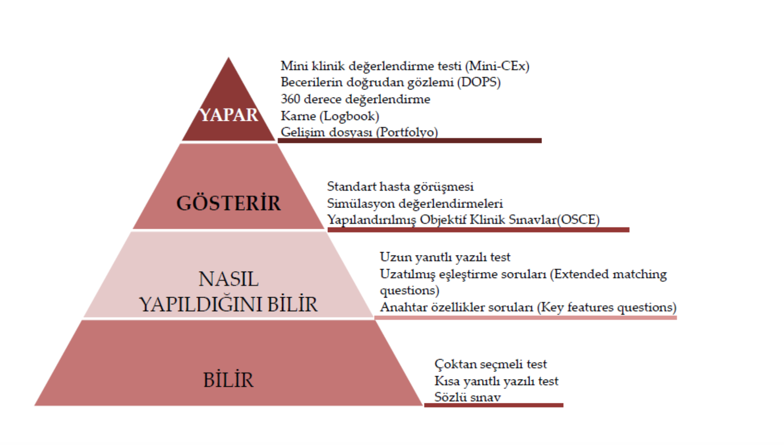
Çekirdek eğitim müfredatında yer alan yetkinliklerin hangi yöntemle ölçülüp değerlendirileceği belirlenmiştir. TUKMOS tarafından önerilen ölçme ve değerlendirme yöntemleri becerilerin düzeyleri ile yetkinlikler Miller Piramidine göre yapılandırılmıştır.
STE
Kredilendirme

Slide 11
Düzey 1 (Girişimsel Yetkinlik) ile Uyumlu Ölçme Değerlendirme Yöntemleri BİLİR
5.1.1. Bilir
5.1.1.1. Çoktan Seçmeli Test: Verilen bir sorunun cevabının, yine verilen olası cevaplar arasından seçip
işaretlenmesini gerektiren ölçme değerlendirme yöntemidir.
5.1.1.2. Kısa Yanıtlı Yazılı Test: Cevabı; bir kelime, bir rakam, en çok bir cümleyle verebilen ölçme
değerlendirme yöntemidir.
5.1.1.3. Sözlü Sınav: Soruların bir ya da daha fazla değerlendirici tarafından sözlü verildiği ve cevapların da
sözlü olarak istendiği ölçme değerlendirme yöntemidir.
5.1.2. Nasıl Yapıldığını Bilir
5.1.2.1. Uzun Yanıtlı Yazılı Test: Öğrencinin bir süreci anlatması, özetlemesi, değerlendirmesi; belli bir
bilgiyi yorumlaması, / yeni durumlara uygulaması gereken durumlarda, akıl yürütme becerilerinin
değerlendirilmesinde kullanılan soruların yazılı verilip, cevapların yazılı olarak istendiği ölçme
değerlendirme yöntemidir.
5.1.2.2. Uzatılmış Eşleştirme Soruları (Extended Matching Questions): Çoktan seçmeli testlerin bir çeşidi
olan eşleştirmeli testler, iki grup halinde verilen ve birbiriyle ilgili olan kelime, sembol, numara veya
cümlelerin eşleştirilmesi esasına dayanan ölçme değerlendirme yöntemidir.
5.1.2.3. Anahtar Özellikli Sorular (Key Features Questions): Kısa klinik / laboratuvar senaryolarını takiben
olguyla ilgili önemli kararları vermede anahtar önem sahip noktalara yönelik hazırlanmış öğrenenin hata
yapma olasılığı en fazla olan adımları değerlendiren, iki– üç kısa menü üzerinden yapılan ölçme
değerlendirme yöntemidir.

Slide 12
Düzey 2 (Girişimsel Yetkinlik) İle Uyumlu Ölçme Değerlendirme Yöntemleri GÖSTERİR
5.2.1. Gösterir
5.2.1.1. Standart Hasta Görüşmesi: Standart hastaların katıldığı senaryo ve olgu temelli ölçme
değerlendirme yöntemidir.
5.2.1.2. Simülasyon Değerlendirmeleri: Senaryo temelli simülasyon tekniklerinin kullanıldığı ölçme
değerlendirme yöntemidir.
5.2.1.3. Yapılandırılmış Objektif Klinik Sınavlar (OSCE): Tıpta uzmanlık öğrencilerinin tanımlı (5-10 dakika)
sürede ve dönüşümlü olan istasyonlarda, verilen klinik bir olguyla ilgili klinik bir beceriyi uygulamalarının
beklendiği beceri ölçme değerlendirme yöntemidir.

Slide 13
Düzey 3 (Girişimsel Yetkinlik) ile Uyumlu Ölçme Değerlendirme Yöntemleri YAPAR
5.3.1. Yapar
5.3.1.1. Mini Klinik Değerlendirme Testi (Mini-Cex): Mesleksel yetkinlikleri değerlendirmeye yönelik geliştirilmiş gözleme dayalı bir performans ölçme değerlendirme yöntemidir.
5.3.1.2. Becerilerin Doğrudan Gözlemi (DOPS): Uygulamalı becerinin doğrudan gözlendiği, bütüncül bir ölçme değerlendirme yöntemidir.
5.3.1.3. Karne (Logbook): Tıpta uzmanlık öğrencisinin uzmanlık eğitimi boyunca alanlarında ve rotasyonlarda gerçekleştirdikleri teorik ve pratik eğitsel tüm aktivitelerin kayıt altına alındığı, yönetildiği ve izlendiği ölçme
değerlendirme yöntemidir.
5.3.1.4. Gelişim Dosyası (Portfolyo): Tıpta uzmanlık öğrencisinin eğitiminde, zaman içindeki ilerlemeyi,
yeterlikleri ve başarıları belgeleyen bir kanıtların bir arada bulunduğu ölçme değerlendirme yöntemidir.
5.3.1.5. 360 Derece Değerlendirme: Gerçek davranışın değerlendirildiği, çoklu gözlemcinin yer aldığı, kişi
hakkında kanıt toplanan ölçme değerlendirme yöntemidir.

Slide 14
Düzey 4 (Girişimsel Yetkinlik) İle Uyumlu Ölçme Değerlendirme Yöntemleri UYGULAMA
5.4.1. Meslek Yaşamında Uygulama
5.4.1.1. 360 Derece Değerlendirme: Gerçek davranışın değerlendirildiği, çoklu gözlemcinin yer aldığı, kişi
hakkında kanıt toplanan ölçme değerlendirme yöntemidir.
5.4.1.2. Mezun İzleme: Tıpta uzmanlık eğitimi sürecinde kazanılan yeterliklerin mezun olduktan sonra da
gerçek meslek yaşamında etkililiği ve geçerliliğinin ölçülüp değerlendirilmesi için kullanılan ölçme
değerlendirme yöntemidir.

Slide 15

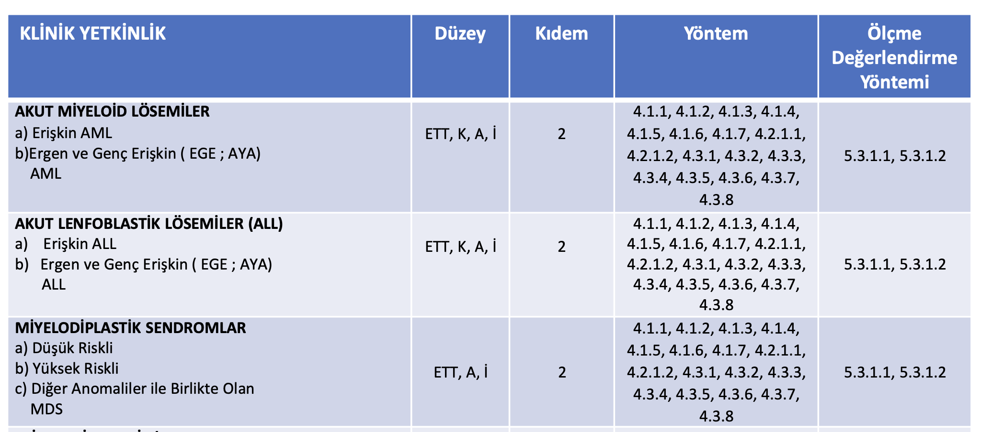
Hematolog olmadan hemen önce

Slide 16
Yeterliği nasıl değerlendirelim?
Hematolog olduktan sonra

Slide 17
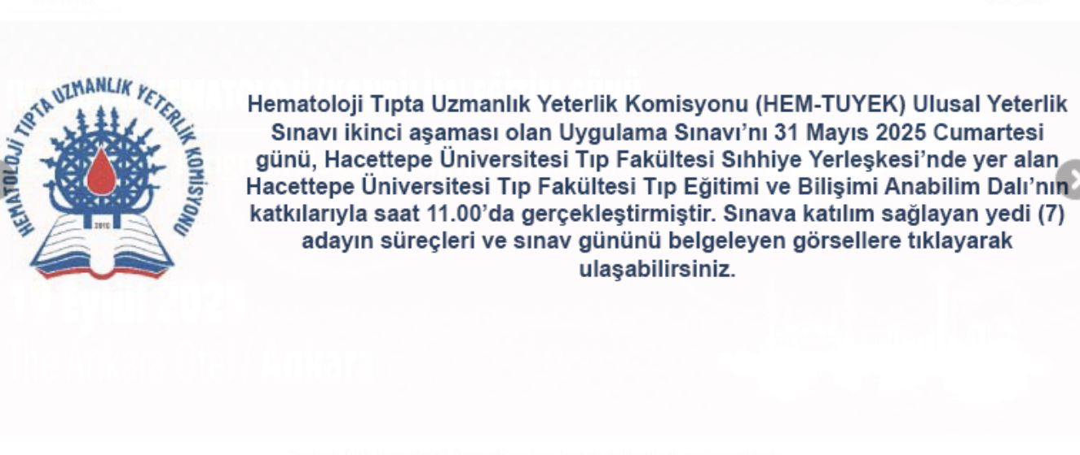
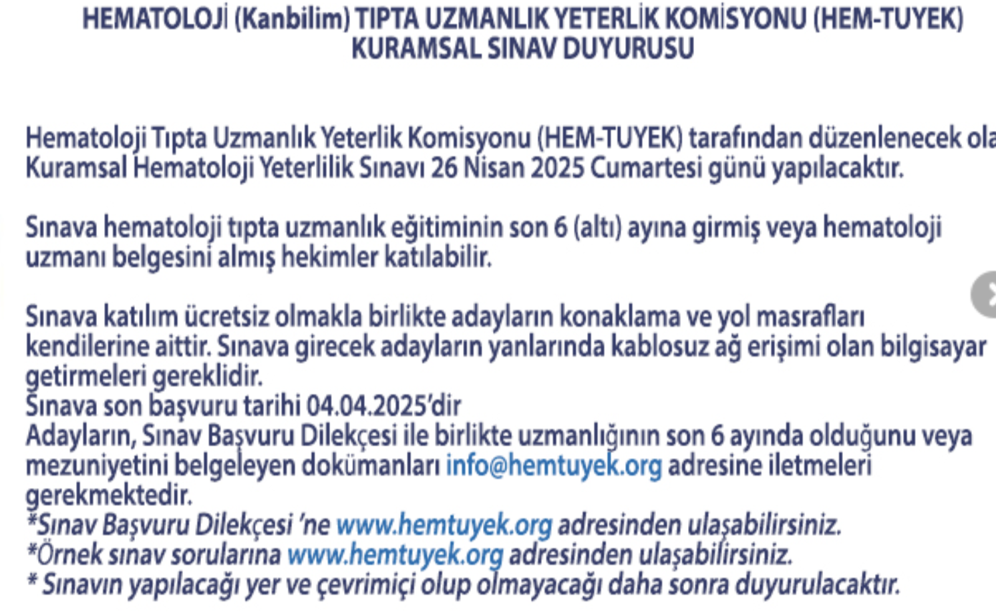
Ölçme Değerlendirme Çalışma Grubu (ÖDÇG)
UYGULAMA
KURAMSAL

Slide 18
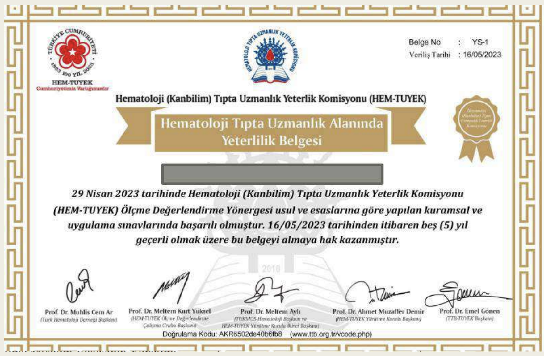
Beş yılda bir yenilenmesi uygun mu? Hangi konuları kapsamalı? Hangi yöntemler geçerli olmalı?
Kuramsal
Uygulama Sınavı

Slide 19
Yeniden Sertifikalandırma nasıl olmalı?

Slide 20
Amaç & Kapsam
Amaç: Bilgi, beceri ve mesleki yetkinliğin güncel tutulması; hasta güvenliği ve kalite standartlarına uyması
Kapsam: Yeterlik belgesi bulunan erişkin hematoloji uzmanları
Notes:
Amaç: bilgi-beceri güncelliği; hasta güvenliği.
Kapsam: erişkin/pediatrik hematoloji uzmanları.
İlke: 5 yılda bir resertifikasyon.

Slide 21
Dayanaklar
TTB‑UDEK: STE/SMG kredilendirme (genel ilke: 1 saat = 1 kredi)
EHA/EBAH‑EACCME: Uluslararası CME/CPD akreditasyon sistemleri, karşılıklı tanıma
Benzer ulusal yeterlik kurulları uygulamaları (ör. KLİMİK, Endokrinoloji)
Notes:
Kaynaklar: HEM-TUYEK, TTB-UDEK (1 saat=1 kredi), EBAH/EACCME.
Kıyas: KLİMİK/Endokrinoloji örnekleri.
Mesaj: Ulusal-uluslararası uyum.

Slide 22
Türkiye’de Uzmanlık Dernekleri – Özet
TTB-UDEK STE/SMG: Ulusal kredilendirme sistemi; genel ilke 1 saat = 1 kredi
Örnek • TEMD (Endokrinoloji): Yeterlik belgesi 10 yıl; süresi dolunca yeniden belgelendirme süreci
Örnek • TGHYK (Göğüs Hastalıkları): Resertifikasyon yönergesi yayımlı; 17.07.2025’ten itibaren belge süresi 5 yıl olarak güncellendi
Kaynaklar: HEM‑TUYEK (THD duyurusu, 12.04.2023); TTB‑UDEK STE/SMG; TEMD Yeterlik Yönergesi; TGHYK karar (17.07.2025)
Kısaltmalar: ABIM (American Board of Internal Medicine), ASH (American Society of Hematology), UEMS (European Union of Medical Specialists), EACCME (European Accreditation Council for CME), EHA (European Hematology Association), EBAH (European Board for Accreditation in Hematology), GMC (General Medical Council), MOC, LKA, OSCE, Mini‑CEX, DOPS, WPBA, MCQ, SAQ, HSCT, BMA, BMB, QI, M&M, TTB, UDEK, STE, SMG, HEM‑TUYEK, TEMD, TGHYK, TCD
Notes:
Mesaj: Türkiye’de çerçeve TTB-STE/SMG kredileri ve alan yeterlik kurulları üzerinden. Hematoloji için 5 yıl süresi teyitli; diğer derneklerde 5–10 yıl çeşitlilik var.

Slide 23
Süre & Yenileme Yolu
Portföy + Puan (≥250 kredi/5 yıl) + Zorunlu Modüller
Yeniden Sınav: HEM‑TUYEK’in ilan edeceği formatta (yazılı/uygulamalı)
Kaynaklar: HEM‑TUYEK; TTB‑UDEK STE/SMG Yönergesi; UEMS‑EACCME; EHA/EBAH
Kısaltmalar: ABIM (American Board of Internal Medicine), ASH (American Society of Hematology), UEMS (European Union of Medical Specialists), EACCME (European Accreditation Council for CME), EHA (European Hematology Association), EBAH (European Board for Accreditation in Hematology), GMC (General Medical Council), MOC, LKA, OSCE, Mini‑CEX, DOPS, WPBA, MCQ, SAQ, HSCT, BMA, BMB, QI, M&M, TTB, UDEK, STE, SMG, HEM‑TUYEK, TEMD, TGHYK, TCD
Notes:
Yol 1: Portföy + ≥250 kredi + zorunlu modüller + audit.
Yol 2: Yeniden sınav (yazılı/uygulamalı).
Not: Belgeleri erken toplamayı önerin.

Slide 24
Kredi Sistemi (≥250/5y)
LOGO
Alan | Min | Max
Bilimsel Toplantılar (Ulusal) | 60 | 150
Uluslararası/EBAH Toplantılar | 30 | 120
Konuşmacı / Oturum Başkanı | 10 | 60
Bildiri / Poster / Organizasyon | 10 | 50
Yayın / Atıf / Editörlük | 10 | 60
Eğiticilik / Mentorluk | 10 | 40
Kalite İyileştirme (QI) & Denetim | 10 | 40
Simülasyon / İşlem Yeterliği | 10 | 40
Zorunlu Modüller (6×≥2 sa.) | 12 | 24
Kaynaklar: HEM‑TUYEK; TTB‑UDEK STE/SMG Yönergesi; UEMS‑EACCME; EHA/EBAH
Kısaltmalar: ABIM (American Board of Internal Medicine), ASH (American Society of Hematology), UEMS (European Union of Medical Specialists), EACCME (European Accreditation Council for CME), EHA (European Hematology Association), EBAH (European Board for Accreditation in Hematology), GMC (General Medical Council), MOC, LKA, OSCE, Mini‑CEX, DOPS, WPBA, MCQ, SAQ, HSCT, BMA, BMB, QI, M&M, TTB, UDEK, STE, SMG, HEM‑TUYEK, TEMD, TGHYK, TCD
Notes:
Eşik: ≥250 kredi/5 yıl. 1 saat=1 kredi.
Dengeli dağılım: ulusal/uluslararası, eğitim, QI, yayın.
Not: Zorunlu modüller toplam ≥12 kredi.

Slide 25
Zorunlu Modüller
Hasta Güvenliği ve Olay Bildirimi
Etik ve Çıkar Çatışması Yönetimi
Kan Transfüzyon Güvenliği (Hemovijilans)
İlaç Güvenliği ve Akılcı İlaç Kullanımı
Klinik Araştırmalar / GCP Güncellemesi
Acil Hematoloji (TMA, tümör lizis, acil transfüzyon)
Kaynaklar: HEM‑TUYEK; TTB‑UDEK STE/SMG Yönergesi; UEMS‑EACCME; EHA/EBAH
Kısaltmalar: ABIM (American Board of Internal Medicine), ASH (American Society of Hematology), UEMS (European Union of Medical Specialists), EACCME (European Accreditation Council for CME), EHA (European Hematology Association), EBAH (European Board for Accreditation in Hematology), GMC (General Medical Council), MOC, LKA, OSCE, Mini‑CEX, DOPS, WPBA, MCQ, SAQ, HSCT, BMA, BMB, QI, M&M, TTB, UDEK, STE, SMG, HEM‑TUYEK, TEMD, TGHYK, TCD
Notes:
6 modül: güvenlik, etik, hemovijilans, ilaç güvenliği, GCP, acil hematoloji.
En az 2 saat/modül.
Kanıt: sertifikaları portföye ekle.

Slide 26
Portföy (Kanıtlar)
Kredi dökümleri: TTB‑STE/SMG ve/veya EBAH sertifikaları, hesap özetleri
Klinik faaliyet özeti: Hasta/işlem hacimleri; transfüzyon/aferez, kök hücre nakli
Eğitim/hizmet: Tez danışmanlığı, ders/sunum programları.
Etik/mesleki uygunluk: Disiplin durumu, geçerli uzmanlık yetkisi
Notes:
Kanıtlar: kredi dökümleri, klinik hacim, QI, eğitim, etik uygunluk.
HSCT katkısı varsa belirt.
M&M ve QI çıktıları önemli.

Slide 27
Değerlendirme & Denetim
Yeniden Sertifikasyon Komisyonu: HEM‑TUYEK Yürütme Kurulu’na bağlı
Ön inceleme → içerik incelemesi → rastgele denetim (%10) → karar
Eksikliklerde 6 ay içinde tamamlama hakkı
Karar: 5 yıllık yenileme; ret halinde 30 gün içinde itiraz
Notes:
Süreç: ön inceleme → içerik → %10 rastgele denetim.
Eksikler için 6 ay tamamlama.
İtiraz: 30 gün.

Slide 28
Süreç Akışı
Başvuru
Ön İnceleme
İçerik İnceleme
Denetim
Karar & Sertifika
Kaynaklar: HEM‑TUYEK; TTB‑UDEK STE/SMG Yönergesi; UEMS‑EACCME; EHA/EBAH
Kısaltmalar: ABIM (American Board of Internal Medicine), ASH (American Society of Hematology), UEMS (European Union of Medical Specialists), EACCME (European Accreditation Council for CME), EHA (European Hematology Association), EBAH (European Board for Accreditation in Hematology), GMC (General Medical Council), MOC, LKA, OSCE, Mini‑CEX, DOPS, WPBA, MCQ, SAQ, HSCT, BMA, BMB, QI, M&M, TTB, UDEK, STE, SMG, HEM‑TUYEK, TEMD, TGHYK, TCD
Notes:
Her adımı kısaca açıkla.
Başvuru → ön inceleme → içerik → denetim → karar.
Zaman planlamasına vurgu yap.

Slide 29
Takvim & Süreç
1) Dönemler: Yılda 2 başvuru (Nisan, Ekim)
2) Zamanlama: Belge bitişinden ≥6 ay önce başlatılması önerilir
3) Belgeler: Form, CV, yeterlik belgesi, kredi dökümleri, portföy, modül sertifikaları, etik beyan
4) Değerlendirme → karar bildirimi → sertifika basımı
Notes:
Dönemler: Nisan & Ekim.
Bitmeden ≥6 ay önce başvur.
Belge listesine hızlı gözden geçirme.

Slide 30
Eşdeğerlik & Tanıma
EBAH/EACCME kredileri TTB‑STE/SMG ile eşdeğer kabul edilir
Ulusal ve uluslararası krediler birleştirilebilir; belgede toplam kredi gösterilir
Kurum içi eğitimler akredite ise krediye sayılır
Kaynaklar: HEM‑TUYEK; TTB‑UDEK STE/SMG Yönergesi; UEMS‑EACCME; EHA/EBAH
Kısaltmalar: ABIM (American Board of Internal Medicine), ASH (American Society of Hematology), UEMS (European Union of Medical Specialists), EACCME (European Accreditation Council for CME), EHA (European Hematology Association), EBAH (European Board for Accreditation in Hematology), GMC (General Medical Council), MOC, LKA, OSCE, Mini‑CEX, DOPS, WPBA, MCQ, SAQ, HSCT, BMA, BMB, QI, M&M, TTB, UDEK, STE, SMG, HEM‑TUYEK, TEMD, TGHYK, TCD
Notes:
EBAH/EACCME ↔ TTB-STE/SMG eşdeğerliği.
Toplam kredi birleşik gösterilir.
Kurum içi akredite eğitimler sayılır.

Slide 31
Örnek Puan Planı
THD Ulusal Kongre (yıllık ~20 saat) × 5 yıl ≈ 100 kredi
EHA Kongresi (4 gün ~20–22 saat) × 2 yıl ≈ 40–44 kredi
2 bildiri + 1 konuşma ≈ 25–40 kredi
Zorunlu modüller (6×2 saat) = 12 kredi
Tez Danışmanlığı Seminer Literatür Ders Anlatımı
Klinik
Hasta takibi
KHN sayısı
Proje/Klinik Çalışma Yürütücülüğü
Uluslararası görevler
EHA MasterClass
Kaynaklar: HEM‑TUYEK; TTB‑UDEK STE/SMG Yönergesi; UEMS‑EACCME; EHA/EBAH
Kısaltmalar: ABIM (American Board of Internal Medicine), ASH (American Society of Hematology), UEMS (European Union of Medical Specialists), EACCME (European Accreditation Council for CME), EHA (European Hematology Association), EBAH (European Board for Accreditation in Hematology), GMC (General Medical Council), MOC, LKA, OSCE, Mini‑CEX, DOPS, WPBA, MCQ, SAQ, HSCT, BMA, BMB, QI, M&M, TTB, UDEK, STE, SMG, HEM‑TUYEK, TEMD, TGHYK, TCD
Notes:
Kongreler + yayın/konuşma + QI + modüller → ≥250.
Kişisel plan çıkarma önerisi.
Çevrimiçi eğitimlerle desteklenebilir.

Slide 32

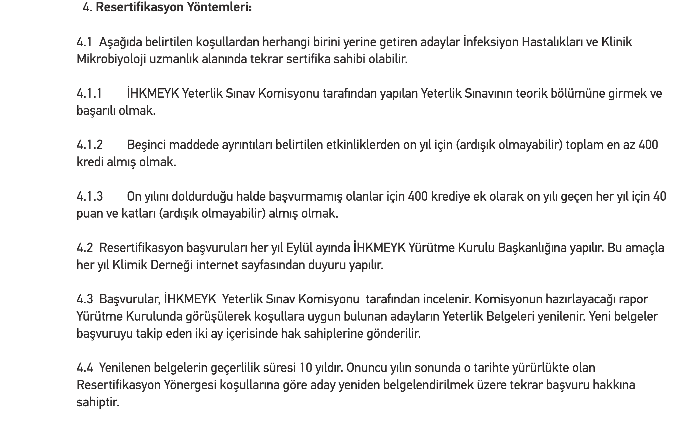
ÖRNEK
https://www.klimik.org.tr/yeterlilik-kurulu/ihkmeyk/resertifikasyon-yonergesi/

Slide 33
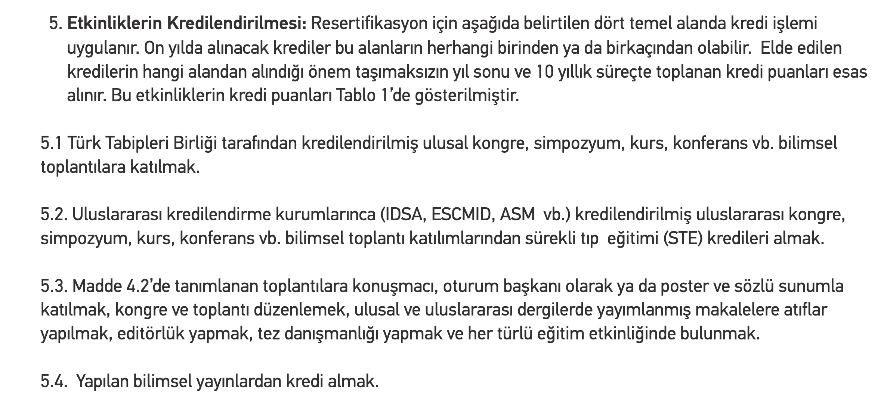
Kredilendirme

Slide 34
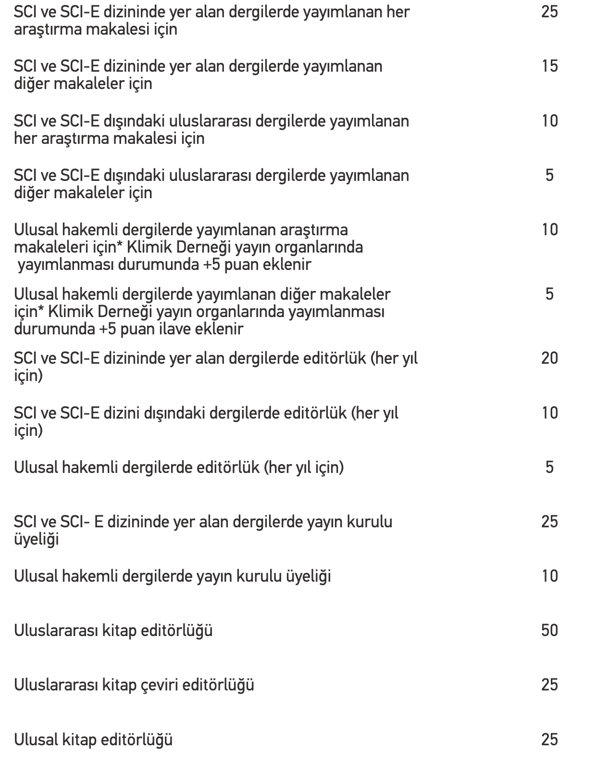
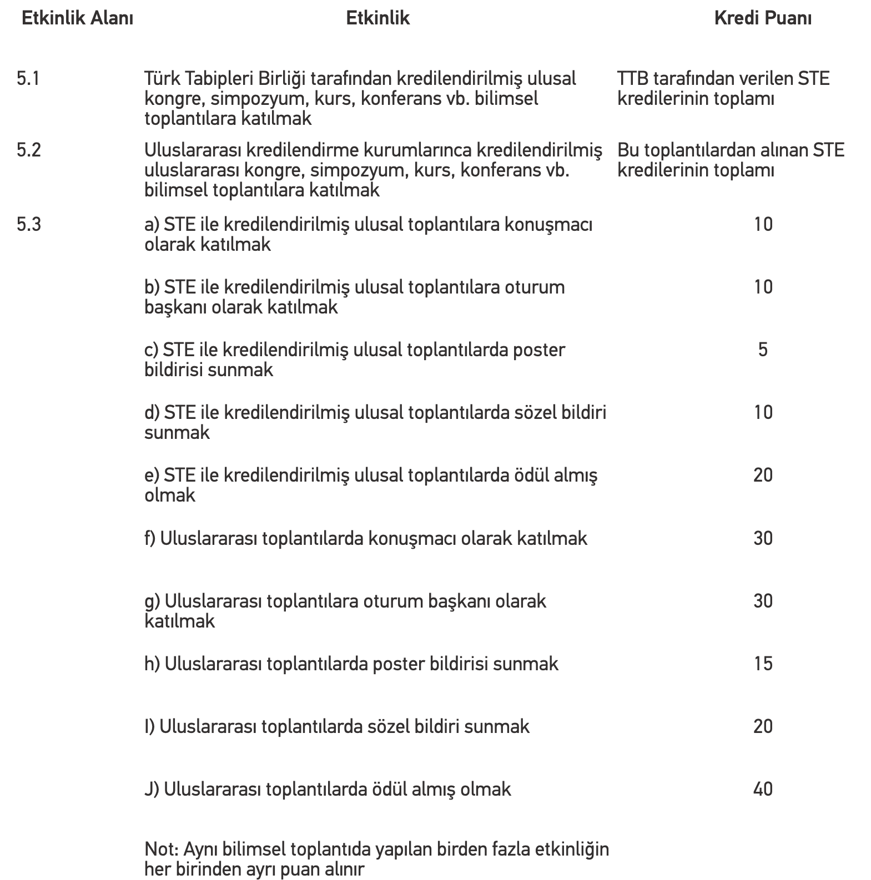

Slide 35
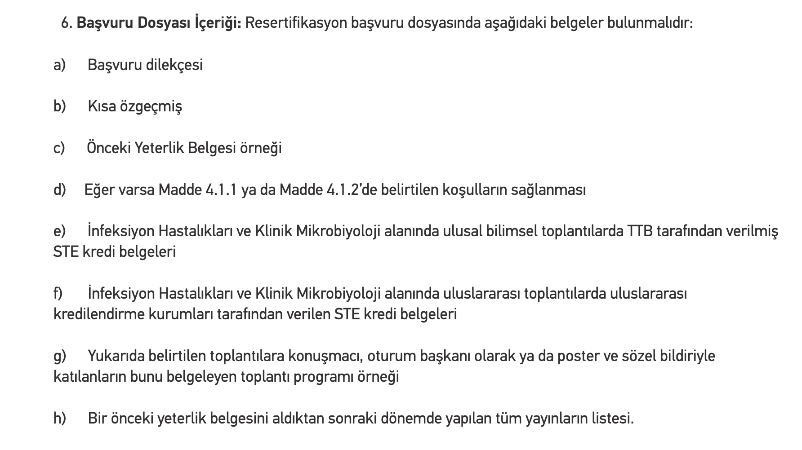
İstenilen Belgeler

Slide 36
Eleştirileriniz? Önerileriniz? Katkılarınız?

Slide 37
Sabrınız için teşekkürler

